Slide 1

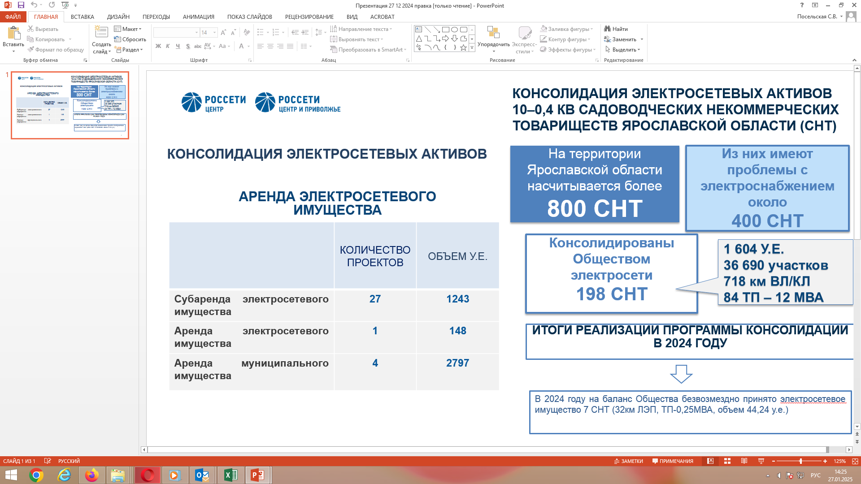

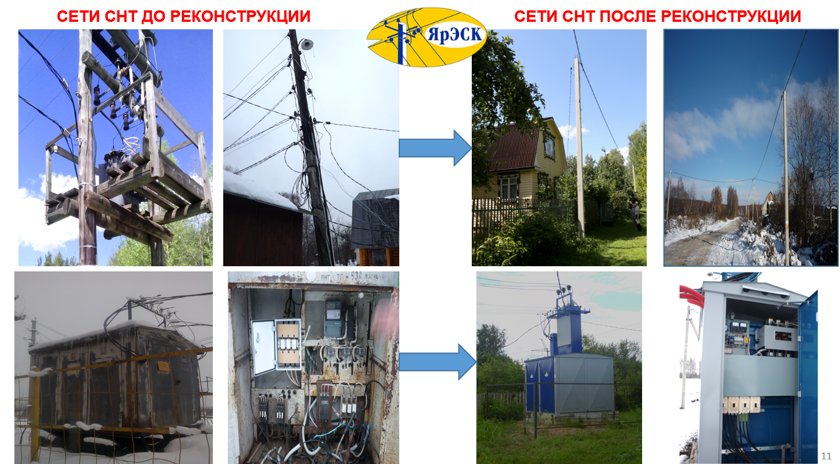
Реконструкция сетей и оборудование СНТ «АСКУЭ БП»
КОНСОЛИДАЦИЯ ЭЛЕКТРОСЕТЕВЫХ АКТИВОВ 10–0,4 КВ САДОВОДЧЕСКИХ НЕКОММЕРЧЕСКИХ ТОВАРИЩЕСТВ ЯРОСЛАВСКОЙ ОБЛАСТИ (СНТ) 2014 – 2025 гг.
 | КОЛИЧЕСТВО км,, шт. | В % к общему объёму переданных в АО «ЯрЭСК» СНТ
Завершена реконструкция реконструкции электрических сетей переданных в АО «ЯрЭСК», шт. | 140 | 71 %
Объем восстановления ЛЭП в СНТ, км. Оборудовано АСКУЭ БП в СНТ, шт. | 532 101 | 69% 51%
Установлено «интеллектуальных» приборов учёта АСКУЭ БП, шт. | 13 840 | 42 %
На территории Ярославской области насчитывается более
800 СНТ
Состоят в Ярославском союзе СОНО
430 СНТ
Консолидированы АО «ЯрЭСК» электросети
200 СНТ
1 604 У.Е.
36 690 участков
718 км ВЛ/КЛ
84 ТП – 12 МВА
Что получают садоводы:
:
  Снятие бремени содержания объектов электросетевого хозяйства на территории СНТ;
  Повышение надежности электроснабжения;
  Обеспечение необходимого качества электроэнергии в соответствии с ГОСТ (после проведения реконструкции);
  Обеспечение справедливых расчетов садоводов по прямым договорам с ГП ПАО «ТНС энерго Ярославль»;
  Снижение травматизма со сторонними лицами.

